Slide 1
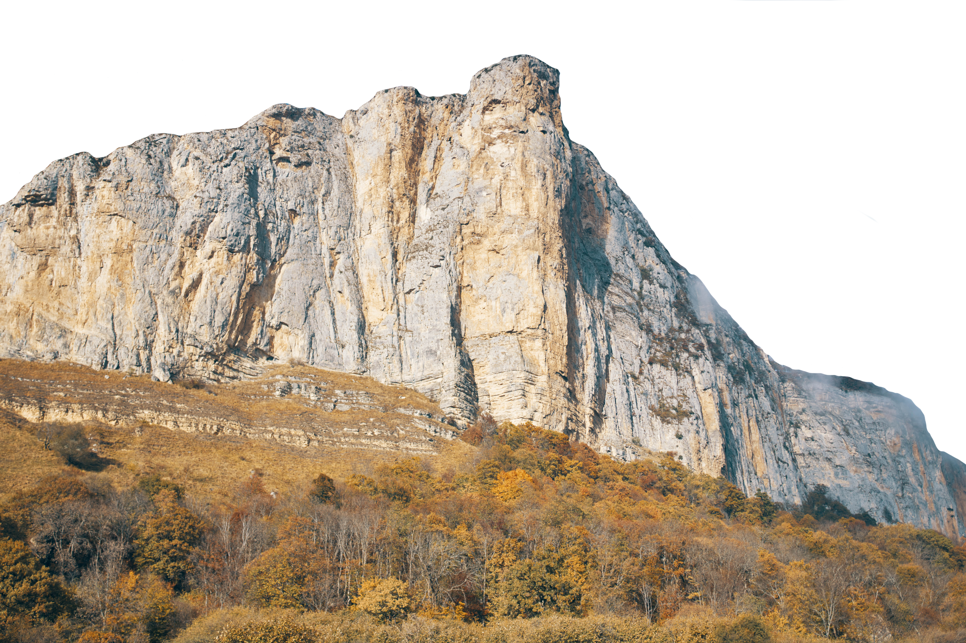

Lección 2
EZEQUÍAS GUÍA AL PUEBLO
2 Crónicas 30.1-9; 26-27
«Hubo, pues, mucha alegría en Jerusalén, porque desde los tiempos de Salomón, hijo de David y rey de Israel, no había ocurrido nada semejante en Jerusalén».
2 Crónicas 30.26

Slide 2

Considerar las razones por la cuales Ezequías fue reconocido como un buen líder en el reino de Judá.
Examinar cómo el regreso a las raíces da sentido de identidad a las comunidades que han sufrido el coloniaje.
Apreciar que establecer vínculos de fidelidad a Dios y celebrar la Cena del Señor es motivo de alegría para la comunidad de creyentes.

Slide 3

Pascua: Celebración central de Israel de la liberación milagrosa realizada por Dios al salir del dominio del Imperio egipcio (Éx 12.1-28).
Asiria: Imperio del siglo VIII a. C. que amenazó y dominó a Israel.

Slide 4

2 Crónicas 30.1-2
RVR
1 Después Ezequías envió mensajeros por todo Israel y Judá, y también escribió cartas a Efraín y a Manasés, para invitarlos a la casa de Jehová, en Jerusalén, a fin de celebrar la Pascua a Jehová, Dios de Israel.
2 Pues el rey había consultado con sus príncipes y con toda la congregación en Jerusalén, para celebrar la Pascua en el mes segundo;
VP
1 Ezequías mandó avisar en todo Israel y Judá, y también envió cartas a Efraín y Manasés, para invitarlos a acudir al templo del Señor en Jerusalén a celebrar la Pascua del Señor, Dios de Israel.
2 El rey, después de haber consultado con sus funcionarios y con toda la comunidad de Jerusalén, había decidido celebrar la Pascua en el segundo mes,

Slide 5
2 Crónicas 30.3-4
RVR
3 porque entonces no la podían celebrar, por cuanto no había suficientes sacerdotes santificados, ni el pueblo se había reunido en Jerusalén.
4 Esto agradó al rey y a toda la multitud.
VP
3 ya que no había podido celebrarla a su debido tiempo porque no había bastantes sacerdotes que se hubieran purificado ni el pueblo se había reunido en Jerusalén.
4 Y como tanto al rey como a toda la comunidad les había parecido buena la propuesta,

Slide 6
2 Crónicas 30.5-6
RVR
5 Y determinaron hacer pasar pregón por todo Israel, desde Beerseba hasta Dan, para que vinieran a celebrar en Jerusalén la Pascua a Jehová, Dios de Israel; porque en mucho tiempo no la habían celebrado al modo que está prescrito.
6 Salieron, pues, mensajeros con cartas de parte del rey y de sus príncipes por todo Israel y Judá, como el rey lo había mandado, que decían: «Hijos de Israel, volveos a Jehová, el Dios de Abraham, de Isaac y de Israel, y él se volverá al resto que ha quedado de manos de los reyes de Asiria.
VP
5 decidieron hacer circular por todo Israel, desde Beerseba hasta Dan, la invitación a ir a celebrar en Jerusalén la Pascua del Señor, Dios de Israel. Porque antes no la habían celebrado con mucha asistencia, como estaba prescrito.
6 Así pues, salieron mensajeros por todo Israel y Judá con cartas del rey y de sus funcionarios para proclamar la orden real: «Israelitas: vuélvanse al Señor, Dios de Abraham, Isaac e Israel, y él se volverá a ustedes, el resto que ha escapado de las manos de los reyes de Asiria.

Slide 7
2 Crónicas 30.7-8
RVR
7 No seáis como vuestros padres y como vuestros hermanos, que se rebelaron contra Jehová, el Dios de sus padres, y él los entregó a desolación, como vosotros veis.
8 Ahora, pues, no seáis tercos como vuestros padres; someteos a Jehová y venid a su santuario, el cual él ha santificado para siempre; y servid a Jehová, vuestro Dios, y el ardor de su ira se apartará de vosotros.
VP
7 No sean como sus antepasados y como sus hermanos, que por ser infieles al Señor, Dios de sus antepasados, él los entregó a la destrucción, como ustedes ven.
8 Por consiguiente, no sean tercos como sus antepasados; extiendan la mano al Señor para renovar la alianza y vengan a su santuario, que él ha consagrado para siempre. Sirvan al Señor su Dios, y él dejará de estar enojado con ustedes.

Slide 8
2 Crónicas 30.9
RVR
9 Porque si os volvéis a Jehová, vuestros hermanos y vuestros hijos hallarán misericordia delante de los que los tienen cautivos, y volverán a esta tierra; porque Jehová, vuestro Dios, es clemente y misericordioso, y no apartará de vosotros su rostro, si vosotros os volvéis a él».
VP
9 Si ustedes se vuelven al Señor, los enemigos que ahora tienen prisioneros a sus hermanos y a sus hijos tendrán compasión de ellos y los dejarán volver a este país, porque el Señor, el Dios de ustedes, es compasivo y misericordioso y no los rechazará a ustedes, si ustedes se vuelven a él.»

Slide 9
2 Crónicas 30.26-27
RVR
26 Hubo entonces gran regocijo en Jerusalén, porque desde los días de Salomón hijo de David, rey de Israel, no había habido cosa semejante en Jerusalén.
27 Después los sacerdotes y levitas, puestos en pie, bendijeron al pueblo; y fue oída su voz, y su oración llegó hasta el cielo, su santa morada.
VP
26 Hubo, pues, mucha alegría en Jerusalén, porque desde los tiempos de Salomón, hijo de David y rey de Israel, no había ocurrido nada semejante en Jerusalén.
27 Después los sacerdotes y levitas, de pie, bendijeron al pueblo; y el Señor los escuchó, y su oración llegó hasta el cielo, el lugar donde el Dios santo reside.

Slide 10

Ezequías en su liderato como rey de Judá y en conjunto con sus funcionarios y líderes realizaron una reforma religiosa para que el pueblo, que estaba alejado de Dios, renovara el pacto con el Señor.
Evaluarnos como creyentes y como iglesia en humildad es una disciplina importante para mantenernos unidos a Dios y a sus propósitos.
Jesús es el modelo a seguir por todos, pero es importante que el liderato de la iglesia sea también ejemplo tanto en la comunidad de fe como fuera de ella.

Slide 11
El culto a Dios en el santuario no se improvisa y debe ser inclusivo. La liturgia dentro del culto debe ser organizada, reflejando una teología sana de adoración y servicio, y donde el Espíritu Santo obre en cada creyente y la comunidad en pleno. Los diversos ritos o ceremonias y las ordenanzas (Santa Cena y bautismo) deben ser de tal manera que honren a Dios, edifiquen a la iglesia y celebren con gratitud y gozo las maravillas de Dios. Cuando así hacemos agradamos a Dios.

Slide 12

Dios nuestro y merecedor de toda honra, con gratitud llegamos a ti reconociendo que somos pecadores y la acción de Cristo en el calvario, por amor, nos hace aptos para tener una relación de amistad contigo. Ayúdanos a servirte y asistir a tu casa con gozo y alegría, aún en tiempos difíciles, pues eres nuestro sostén y fortaleza. Inquiétanos a hablar y testimoniar a otros de ti de tal manera que puedan conocerte. En el nombre de Jesús te lo pedimos. Amén.

